Slide 1
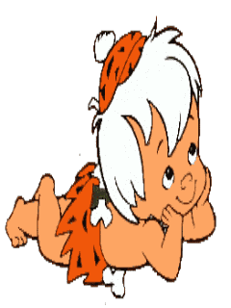
«дыхательная гимнастика»
Оздоровительный проект в
СРЕДНЕЙ ГРУППЕ
Воспитатели:
Петухова Екатерина Борисовна.
Толстухина Валерия Алексеевна
Prezentacii.com

Slide 2
Тип проекта: физкультурно - оздоровительный
Участники проекта: дети средней группы, воспитатели, родители
Сроки реализации проекта: среднесрочный,
7 месяцев

Slide 3
Актуальность:
Дошкольное образование направлено на поддержание и укрепление здоровья. Так почему же дети болеют? Дети болеют оттого, что не научены правильной совершенной гигиене, своевременности ухода за своим здоровьем, организмом, его сохранности и сбережению.
Снижение простудных заболеваний у детей дошкольного возраста диктует необходимость поиска механизмов, позволяющих изменить эту ситуацию.
В связи с этим мы определили тему своего проекта: «Азбука дыхания». Главной особенностью данной работы является формирование поведенческих реакций, направленных на сохранение и укрепление здоровья ребёнка через привычку «правильного» дыхания.

Slide 4
ЦЕЛЬ ПРОЕКТА: воспитание физически развитого ребенка путем формирования у него осознанного отношения к своему здоровью и потребности к здоровому образу жизни.

Slide 5
Задачи проекта:
развитие осознанного интереса у детей и их родителей к оздоровительным технологиям, стремление научиться ими пользоваться в дальнейшей жизни;
поэтапное овладение детьми и их родителями (по принципу нарастающего интереса) основам «правильного» дыхания;
овладение навыками согласовывать дыхание с выполнением упражнений, тем самым активизируя иммунные силы организма;
создание благоприятных условий для формирования здоровой и физически развитой личности;

Slide 6
Задачи проекта:
развитие осознанного интереса у детей и их родителей к оздоровительным технологиям, стремление научиться ими пользоваться в дальнейшей жизни;
поэтапное овладение детьми и их родителями (по принципу нарастающего интереса) основам «правильного» дыхания;
овладение навыками согласовывать дыхание с выполнением упражнений, тем самым активизируя иммунные силы организма;
создание благоприятных условий для формирования здоровой и физически развитой личности;

Slide 7
Формы работы:
с детьми:
– беседы, объяснение, показ – опытно – исследовательская деятельность – самостоятельная деятельность детей – совместная со взрослым деятельность
– утренняя и бодрящая гимнастика – дидактические игры – дыхательные упражнения – дни здоровья – развлечения, досуги, спортивные праздники – фотовыставки

Slide 8
Формы работы:
с родителями:
– анкетирование, консультирование – беседы, показ, объяснение – совместная деятельность с детьми – презентация дидактического материала, детской деятельности, советов «Родительская гостиная» – мастер-класс (изготовление нетрадиционного оборудования для развития дыхания) – день открытых дверей – развлечения, досуги, спортивные праздники – фотовыставки

Slide 9
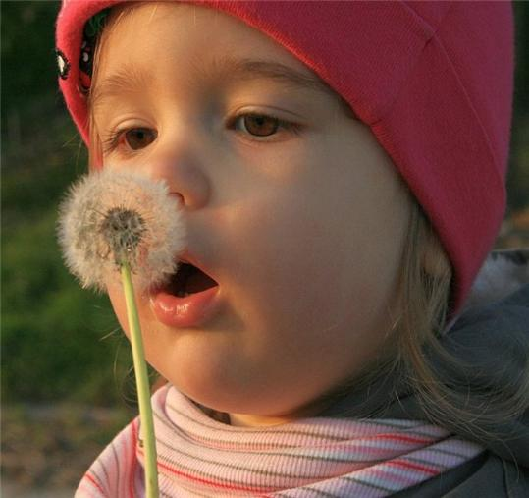
Значение правильного дыхания
Детей надо учить всегда дышать через нос. При прохождении через узкие щели полости носа вдыхаемый воздух согревается, увлажняется и очищается от пыли и микробов.
Если ребенок все время дышит через рот, необходимо показать его врачу.

Slide 10
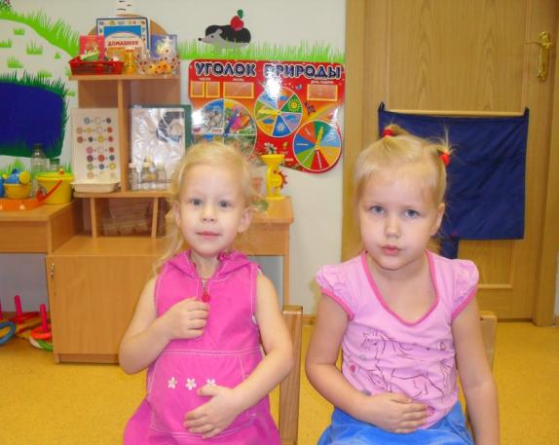
Как правильно выполнять упражнения?
Чтобы упражнения были действительно полезными, необходимо выполнять их правильно:
- вдох производится через нос;
- плечи ребенка остаются в спокойном состоянии (не поднимаются);
- выдыхать воздух следует плавно и длительно;
щечки ребенка не должны раздуваться (можно контролировать их при помощи рук на этапе разучивания упражнений).

Slide 11
РАССКАЗ О ТОМ, КАК ИНТЕРЕСНО МЫ ИГРАЕМ И ЗДОРОВЬЕ УКРЕПЛЯЕМ

Slide 12
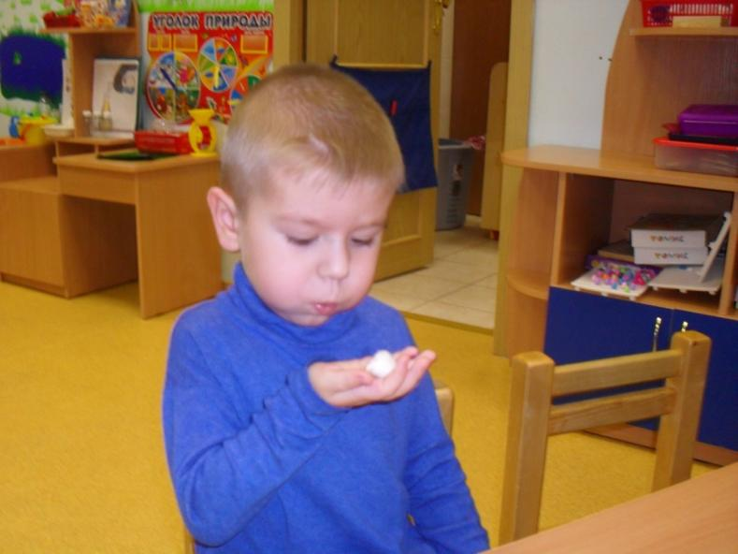
Дыхательная гимнастика сделает ребёнка здоровым и научит правильному произношению.

Slide 13
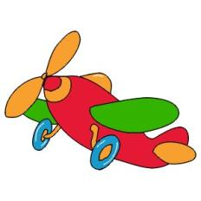
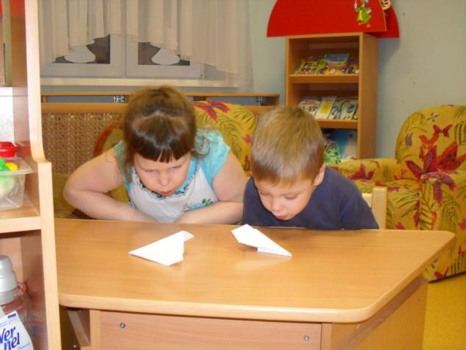
Упражнения на выработку воздушной струи
Упражнение «Самолетики» –
Самолет построил я,
Поиграть зову вас я.
Чей дальше улетит,
Тот пилот и победит.

Slide 14
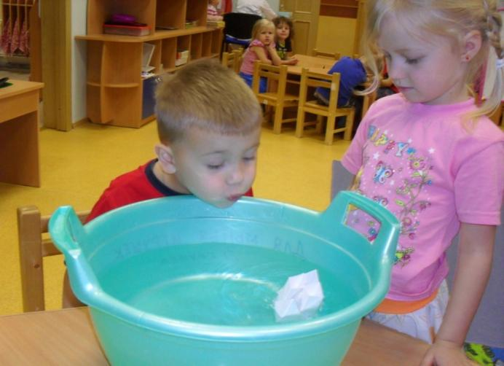
Упражнение «Попутный ветер -
Чей бумажный кораблик «доплывет» до другого берега. Можно дуть, не торопясь, сложив губы, как для произнесения звука «Ф», - тогда кораблик поплывет плавно спокойно. А можно изобразить резкий порыв ветра. Для этого губы следует сложить, как для произнесения звука «П», и подуть быстро и сильно – бумажный кораблик стремительно продвинется вперед или потерпит крушение в «бурном» море.
По волнам корабль плывёт.
Ты вдохни, надуй живот.
А теперь ты выдыхай
И кораблик продвигай.

Slide 15
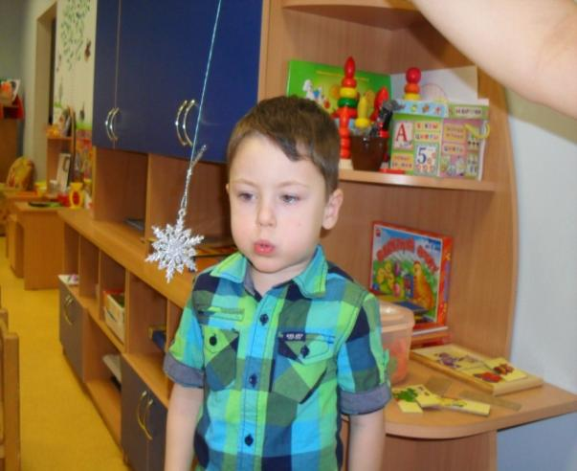
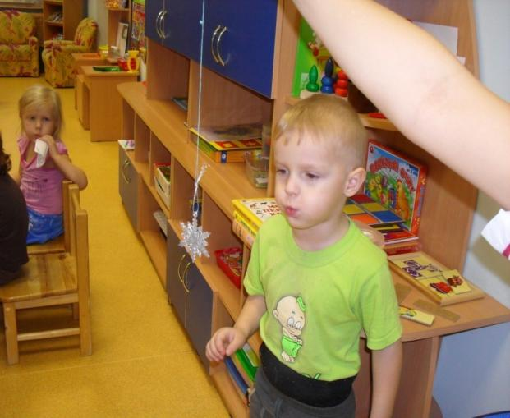
Упражнение «Снежинки летят» -
Детям предлагается длительно подуть на них по сигналу «снежинки летят».

Slide 16
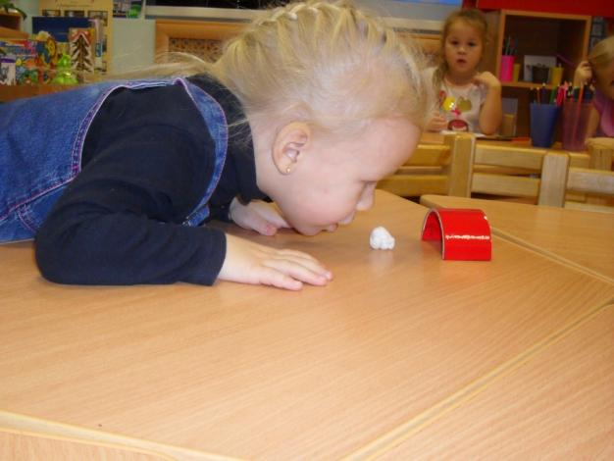
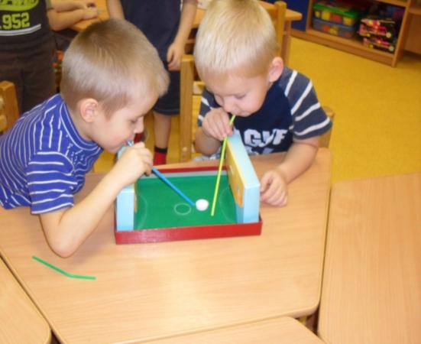
«Наши любимые игры»
«Задуй шарик в ворота»
«Футбол»

Slide 17
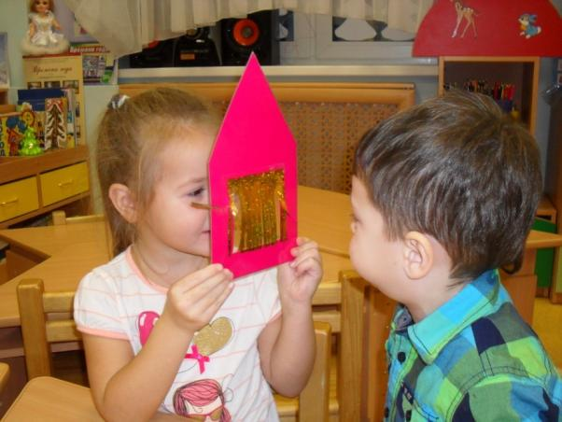
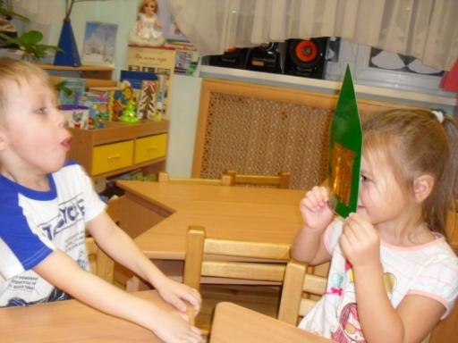
«Посмотри в окошко»

Slide 18
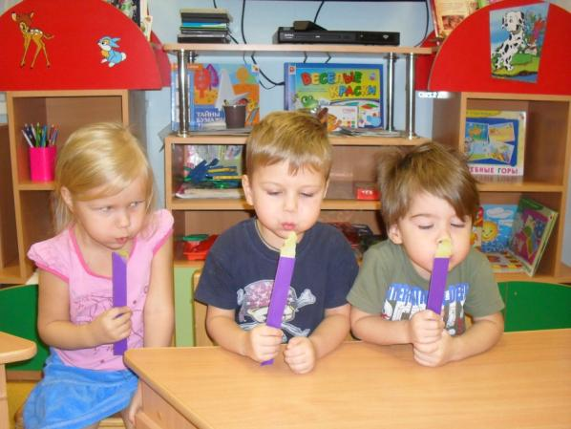
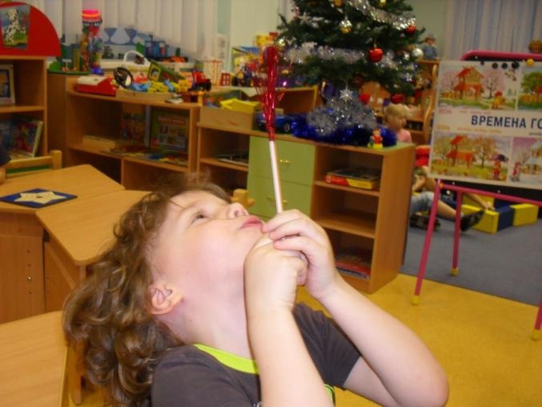
«Задуй свечку»
«Султанчики»

Slide 19
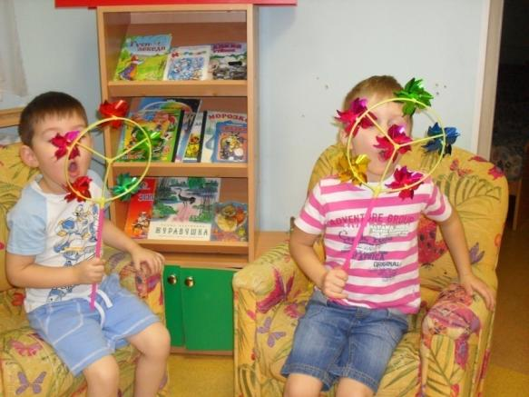
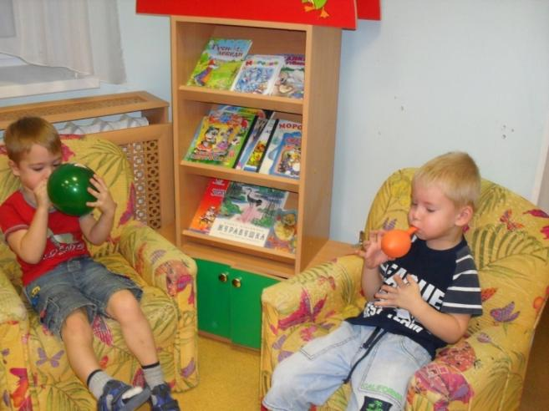
«Вертушки»
«Надуй шарик»

Slide 20
В результате реализации проекта:
– Мы провели мониторинг уровня заболеваемости воспитанников (сравнительный анализ) и выяснили, что по сравнению с началом года на конец года заболеваемость снизилась на 30%. – Изготовили и сделали выставку пособий для развития дыхания. – Фотоколлаж «За здоровьем в детский сад».
– Разработали комплексы дыхательной гимнастики на год, в соответствии с тематическим планированием. – Провели конкурс семейных комплексов дыхательной гимнастики «Будьте здоровы!». – Разработали методических рекомендаций для педагогов и родителей по проведению дыхательной гимнастики. – Презентация проекта для педагогов ( на Педагогическом совете) и родителей «Дыхательная гимнастика» ( Круглый стол для родителей).

Slide 21
Дышите правильно!
До скорых встреч, друзья!

